Slide 1
محمد و خالد
في السوق
محمد
اشترى محمد جهاز حاسب بتكلفه عاليه ووجد من ضمن تعليمات الجهاز أنه لا يمكن لمشتريه أن يجري عمليات صيانة أو إضافة
ملحقات جديدة للجهاز إلا بالرجوع إلى الشركه المنتجه
مع دفع تكاليف ذلك كما أنه ليس من حقه أن يمنح الجهاز
لأحد او يهديه له وللحصول على تطوير وتعديل للجهاز
في المستقبل فإن عليه دفع تكاليف تضاهي
تكلفة شرائه للجهاز

Slide 2
خالد
بينما اشترى خالد جهاز حاسب بتكلفه يسيره مع إمكانية صيانة
الجهاز أو إضافة ملحقات جديدة بنفسه أو عن طريق من يريد
كما أن له الصلاحية في أن يطلع على قطع الجهاز الداخليه وله
الحق في منح الجهاز أو إهدائه لمن يريد.كما أن تطويره وتعديله
في المستقبل يتم بشكل مجاني أو مقابل تكلفه بسيطة.

Slide 3
الفرق بين المصادر الحره مفتوحة المصدر و البرامج المجانية
المصادر الحرة مفتوحة المصدر | البرامج المجانية
قد تكون بثمن لكن عند امتلاكها يصبح للمستخدم حرية التصرف بها. هناك أربعة مستويات للحرية: حرية الإطلاع على شفرة البرنامج حرية التطوير والتعديل حرية الاستخدام في أي غرض حرية التوزيع بأي طريقة | لا تضمن سوى مستوى واحد من الحرية: حرية الاستخدام وأحيانا حرية التوزيع

Slide 4
المصادر الحرة
أنواع رخص
المصادر الحرة
أنواع رخص
المصادر المغلقه
مفهوم
المصادر الحرة
حقوق
الطبع والنشر
عوائد استخدام
المصادر الحرة
مزايـــــا
المصادر الحرة

Slide 5
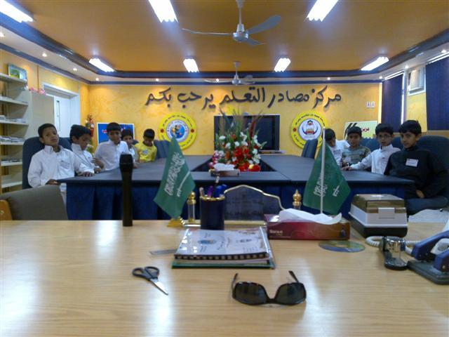
مفهوم المصادر الحرة (OSS)
هي مفهوم متبع لحماية الملكية الفكرية ولا تقوم على احتكار المعلومة بل على نشرها .

Slide 6
أنواع رخص المصادر المغلقه
1) رخصة المستخدم الأخير(EULA) :
هي تعني بيع رخصة استخدام المنتج ولا يحق لك بيع أو نسخ أو تأجير المنتج كما أن الشركة تحتفظ بشفرة البرنامج الأساسية.
2) براءة الاختراع الحصريه :
هي حصر استخدام المنتج و تطويره وإستعماله على الشركه المنتجه فقط .. مثال ( الدواء).
3) رخصة حقوق النسخ :
هي تعني نسبة المنتج لصاحبه.

Slide 7
أنواع رخص المصادر الحرة
1) GPL
2) LGPL
3) BSD
4) FDL
GPL | BSD
إذا كان البرنامج يستخدم رخصة GPL وقام المستخدم بتعديله فيشترط عليه أن يوفر هذه التعديلات للآخرين وذلك وفق قوانين الرخصة. | إذا كان البرنامج يستخدم رخصة BSD فلا يكون ملزماَ بمشاركة الآخرين التعديلات التي أجرها.

Slide 8
بعض قوانين الرخص
1) حرية استخدام البرنامج لأي غرض.
2) حرية التعديل على البرنامج.
3) حرية مشاركة البرنامج مع الآخرين.
4) حرية توزيع نسخه معدَّله من البرنامج.
5) اتاحة شفرة البرنامج للمستخدم.
ملاحظة: لا بد من معرفة رخصة وقانون الإستخدام لكل برنامج لمعرفة الحقوق والواجبات تجاه أعمال الآخرين.

Slide 9
مقارنة بين المصادر المفتوحة والمصادر الحرة
المصادر المفتوحة | المصادر الحرة
تسمح بالتطوير والتعديل دون قيد أو شرط أو إذن من الطرف الأول والتعديل يقتضي بالضرورة توافر المصدر.
قد تأتي مع عقد قد يمنعك من تطويرها ويسمح لك فقط بالإطلاع عليها.
ملاحظة: المصادر الحرة هيا مفتوحة وليس العكس

Slide 10
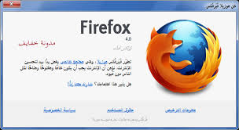
مواقع داعمة للمصادر الحرة
1) موقع FireFox
2) موقع (ويكيبيديا)
3) موقع مجتمع لينكس العربي
4) موقع الإدارة المتقدمة لجنو / لينكس

Slide 12
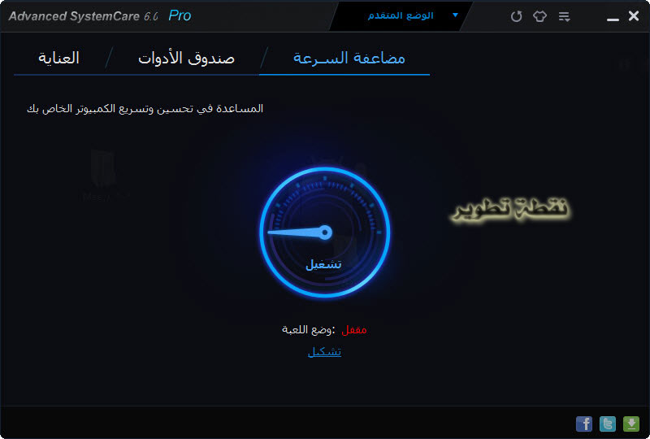
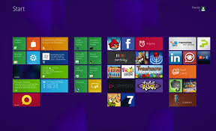
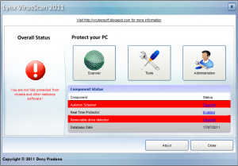
اكتشفي مزايا المصادر الحرة

Slide 13
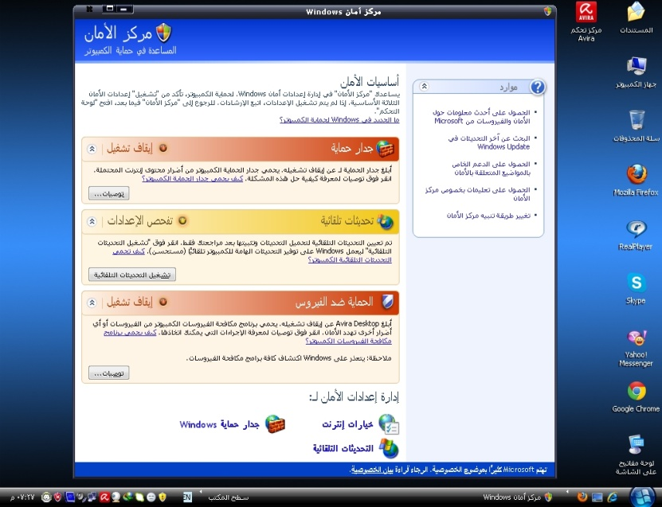
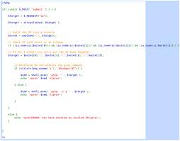
اكتشفي مزايا المصادر الحره

Slide 14
عوائد استخدام المصادر الحرة
من خلال معرفتك بمزايا المصادر الحرة حاولي أن تكتشفي بماذا سيعود علينا استخدام المصادر الحرة في حياتنا

Slide 15
عوائد استخدام المصادر الحرة
عائد مادي.
الاستفادة من خبرات الآخرين.
التركيز على الدعم الفني.
البديل الأقل تكلفة.
أسعار أقل.

Slide 16
حقوق الطبع والنشر
تعطي المؤلف الحق في أن ينسب اليه العمل
مثلها مثل براءة الاختراع والعلامة التجاريه

Slide 18
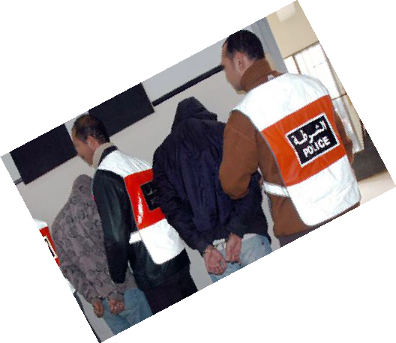
الانتحال العلمي
هو سرقة أفكار وكتابات الآخرين
ونسبتها للذات دون ذكر المصادر.

Slide 19
أنواع الانتحال العلمي
الاستبدال
نسخ قطعه نصيه مع
تغيير بعض لكلمات
الرئسيه
النسخ
نسخ جزء كبير دون
ذكر المصدر
الاستنساخ
تقديم عمل
الآخرين على أنه
عمل للفرد
المزيج
دمج مقاطع ذكر
مصدرها مع مقاطع
لم يذكر مصدرها
التكرار
نسخ من كتابات
الفرد السابقه
المزج
مزج اجزاء من
مصادر عديده

Slide 20
هناك خطوات لازمة للتقليل من حدوث احتمال انتحال عند كتابة البحوث و الأوراق البحثية..اذكريها؟
3) ذكر المصدر عند الشك.
1) التخطيط الجيد.
4) معرفة أسلوب إعادة الصياغة.
2) التلخيص الجيد.

